Slide 1


Публичная декларации
целей и задач
Казначейства России
на 2024 год
roskazna.gov.ru
г. Москва, 2024

Slide 2


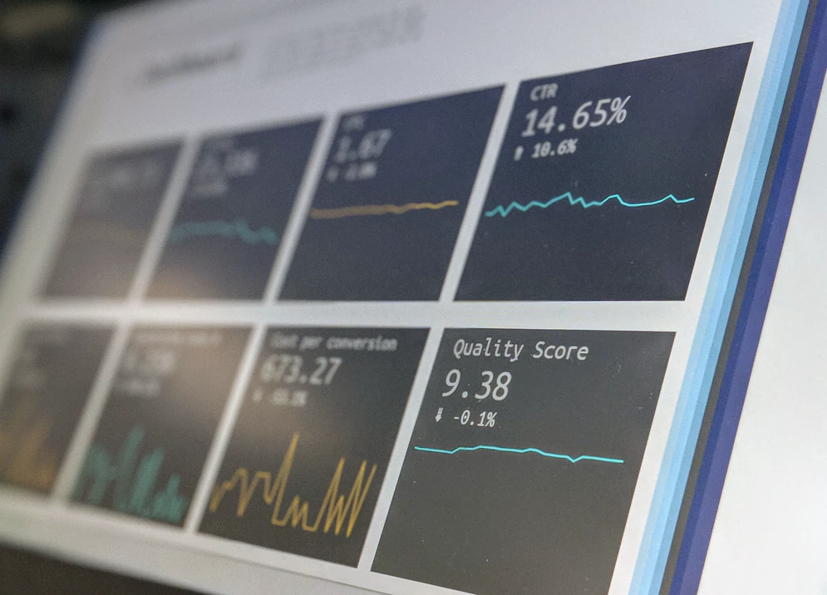


Цели Казначейства России на 2024 год
1
Развитие централизованной модели ведения бухгалтерского учета
в организациях бюджетной сферы
2
Совершенствование внутреннего государственного финансового контроля
3
Проведение бюджетного мониторинга в системе казначейских платежей
4
Развитие цифрового казначейского сопровождения
5
Развитие передовых расчетно-платежных сервисов
6
Достижение нового уровня эффективности управления государственными финансовыми ресурсами
7
Осуществление надзора за аудиторской деятельностью
8
Обеспечение функционирования системы казначейских платежей
9
Повышение адресного характера использования бюджетных средств на меры социальной поддержки граждан
10
Развитие Государственной информационной системы о государственных
и муниципальных платежах

Slide 3
Развитие централизованной модели ведения бухгалтерского учета в организациях бюджетной сферы
ОПИСАНИЕ:
СОЦИАЛЬНЫЙ ЭФФЕКТ:
Продвижение моделей централизации бухгалтерского учета, в том числе за счет формирования единого информационного пространства и применения информационных и телекоммуникационных технологий в сфере управления общественными финансами
Повышение достоверности бухгалтерского учета организаций бюджетного сектора
Повышение прозрачности финансово-хозяйственной деятельности
Повышение финансовой дисциплины
Оптимизация численности учреждений
Оптимизация расходов федерального бюджета
ОЖИДАЕМЫЙ РЕЗУЛЬТАТ:
  Технологическая интеграция данных бухгалтерского учета организаций бюджетной сферы федерального уровня на единой технологической платформе системы «Электронный бюджет».
  Нормативное регулирование централизации бухгалтерского учета автономных (бюджетных) учреждений.
  Оптимизация дебиторской задолженности по расходам федерального бюджета, снижение показателей просроченной дебиторской задолженности.
  Реализация единого электронного реестра должников бюджетной системы Российской Федерации по неналоговым платежам.

Slide 4
Совершенствование внутреннего государственного финансового контроля
ОПИСАНИЕ:
СОЦИАЛЬНЫЙ ЭФФЕКТ:
Совершенствование механизмов риск-ориентированного планирования и осуществления контрольной деятельности
Повышение эффективности и качества управленческих решений
Развитие заинтересованности подконтрольной среды в повышении качества управления финансами за счет побуждения к самообследованию в целях предупреждения (устранения) нарушений, рисков и их признаков
Создание единой цифровой платформы в целях обеспечения предупреждения бюджетных нарушений
ОЖИДАЕМЫЙ РЕЗУЛЬТАТ:
Развитие и совершенствование контрольно-надзорной деятельности в финансово-бюджетной сфере, повышение эффективности превентивного контроля

Slide 5
Проведение казначейского мониторинга в системе казначейских платежей
ОПИСАНИЕ:
СОЦИАЛЬНЫЙ ЭФФЕКТ:
Переход от проведения бюджетного мониторинга в отношении участников казначейского сопровождения к проведению казначейского мониторинга в отношении участников системы казначейских платежей
Недопущение перечисления денежных средств участниками системы казначейских платежей недобросовестным лицам
ОЖИДАЕМЫЙ РЕЗУЛЬТАТ:
Недопущение (минимизация) финансовых нарушений участниками системы казначейских платежей
Выявление рисков неисполнения государственных контрактов
Недопущение случаев финансирования терроризма, перечисления средств иностранным агентам и лицам, в отношении которых имеются сведения о причастности к распространению оружия массового уничтожения
Смещение акцента на превентивные меры реагирования

Slide 6
Развитие цифрового казначейского сопровождения
ОПИСАНИЕ:
СОЦИАЛЬНЫЙ ЭФФЕКТ:
Внедрение механизма моментальных платежей, санкционирование которых осуществляется без представления документов, подтверждающих возникновение денежных обязательств, для участников казначейского сопровождения всех уровней бюджетов бюджетной системы Российской Федерации
Сокращение сроков проведения платежей
при казначейском сопровождении
Оптимизация бизнес-процессов при казначейском сопровождении
Повышение качества обслуживания участников казначейского сопровождения за счет применения автоматизированных контролей
ОЖИДАЕМЫЙ РЕЗУЛЬТАТ:
Масштабирование функционально-технологической модели моментальных платежей в целях оптимизации бизнес-процессов обработки документов участников казначейского сопровождения всех уровней бюджетов бюджетной системы Российской Федерации, санкционирование которых осуществляется без представления документов, подтверждающих возникновение денежных обязательств

Slide 7
Развитие передовых расчетно-платежных сервисов
ОПИСАНИЕ:
СОЦИАЛЬНЫЙ ЭФФЕКТ:
Обеспечение централизации расходно-операционных функций
Обеспечение рискориентированного санкционирования
Выработка и внедрение адаптивных подходов при проведении Федеральным казначейством валютных операций
Обеспечение бесперебойного осуществления казначейских платежей
в рублях и иностранной валюте
Оптимизация деятельности Федерального казначейства
ОЖИДАЕМЫЙ РЕЗУЛЬТАТ:
Создание условий для централизации расходно-операционных функций
Осуществление операций со средствами федерального бюджета с учетом направления расходования и уровня рискоемкости
Проведение Федеральным казначейством валютных операций с применением адаптивных подходов

Slide 8
Достижение нового уровня эффективности управления государственными финансовыми ресурсами
ОПИСАНИЕ:
СОЦИАЛЬНЫЙ ЭФФЕКТ:
Формирование системы бюджетной дисциплины как инструмента превентивного управления
Создание инструментов управления платежами федерального бюджета и развитие инструментов управления ликвидностью единого казначейского счета
Обеспечение сохранности и эффективное управление государственными финансовыми ресурсами
ОЖИДАЕМЫЙ РЕЗУЛЬТАТ:
Обеспечение апробации системы мониторинга и анализа исполнения федерального бюджета в увязке с плановыми показателями с учетом вариативности контрольных точек
Реализация функционала Платежного календаря в части управления платежами федерального уровня

Slide 9
Осуществление надзора за аудиторской деятельностью
ОПИСАНИЕ:
Обеспечение проведения контрольных и профилактических мероприятий в рамках внешнего контроля деятельности аудиторских организаций и контроля (надзора) в сфере ПОД/ФТ и ФРОМУ Обеспечение ведения реестра аудиторских организаций, оказывающих аудиторские услуги общественно значимым организациям Разработка функционала осуществления контроля (надзора) в сфере ПОД/ФТ и ФРОМУ в подсистеме финансового контроля ГИИС «Электронный бюджет» Апробация механизма осуществления специального режима государственного контроля (надзора) в виде мониторинга | СОЦИАЛЬНЫЙ ЭФФЕКТ: Усиление контроля за оказанием аудиторских услуг общественно значимым организациям, включая соблюдение требований «антиотмывочного» законодательства Повышение качества оказания аудиторских услуг аудиторскими организациями, оказывающими аудиторские услуги общественно значимым организациям, и недопущение на рынок недобросовестных участников Снижение нагрузки на контролируемых лиц и обеспечение приоритета профилактических мероприятий над контрольными
ОЖИДАЕМЫЙ РЕЗУЛЬТАТ: Апробирован механизм осуществления специального режима государственного контроля (надзора) в виде мониторинга Обеспечен допуск на рынок оказания аудиторских услуг общественно значимым организациям аудиторских организаций, соответствующих требованиям законодательства в сфере аудиторской деятельности Повышение эффективности осуществления контроля (надзора) в сфере ПОД/ФТ и ФРОМУ

Slide 10
Обеспечение функционирования системы казначейских платежей
ОПИСАНИЕ:
СОЦИАЛЬНЫЙ ЭФФЕКТ:
Обеспечение функционирования системы казначейских платежей, взаимодействие системы казначейских платежей с платежными системами
Обеспечение сохранности и эффективности управления государственными финансовыми ресурсами
Упрощение процессов и расширение возможных способов осуществления платежей в бюджет и выплат средств из бюджета
Обеспечение бесперебойного осуществления платежей
Повышение качества платежных услуг
Гарантированное доведение денежных средств до получателя
ОЖИДАЕМЫЙ РЕЗУЛЬТАТ:
Обеспечение функционирования системы казначейских платежей
Расширение сферы применения сервиса быстрых платежей при осуществлении платежей в бюджетную систему (C2G), в том числе с использованием новых сценариев: на федеральном и региональных порталах государственных и муниципальных услуг, сайтах ведомств и учреждений в сети «Интернет», а также в местах обслуживания граждан и организаций
Распространение сервиса перечисления денежных средств по реквизитам карт «Мир» на новые виды выплат, в том числе при перечислении оплаты труда и иных схожих по своему содержанию выплат в органах государственной власти и учреждениях
Создание условий для перехода Федерального казначейства на обмен электронными межбанковскими сообщениями по международным стандартам ISO 20022

Slide 11
Повышение адресного характера использования бюджетных средств на меры социальной поддержки граждан
ОПИСАНИЕ:
СОЦИАЛЬНЫЙ ЭФФЕКТ:
Расширение федеральных и региональных мер поддержки с использованием электронного сертификата
Востребованная форма получения мер государственной поддержки
Упрощение и ускорение процессов предоставления мер государственной поддержки
Повышение качества предоставляемых государственных услуг
Целевое использование выделенных средств
Адресный характер использования бюджетных средств
ОЖИДАЕМЫЙ РЕЗУЛЬТАТ:
Использование электронных сертификатов при предоставлении мер социальной защиты в натуральной форме, финансирование которых осуществляется за счет средств федерального и региональных бюджетов
Привлечение новых продавцов (исполнителей) к реализации товаров (работ, услуг) с использованием электронного сертификата
Развитие государственной информационной системы электронных сертификатов

Slide 12
Развитие Государственной информационной системы о государственных и муниципальных платежах
ОПИСАНИЕ:
СОЦИАЛЬНЫЙ ЭФФЕКТ:
Трансформация механизма информационного взаимодействия с ГИС ГМП органов, направляющих дела в суды, администраторов доходов, органов судебной системы и органов принудительного исполнения (предоставление сервиса выставления начислений)
Получение информации о наличии обязательств перед бюджетом по результатам рассмотрения дел в судах по принципу «одного окна»
Оперативное погашение обязательства
Снижение административных издержек для граждан и организаций
Расширение сферы применения ГИС ГМП в части обеспечения возможности размещения в ГИС ГМП начислений коммерческих организаций и платежей в их адрес (апробация сервиса с ГК «Автодор» по плате за проезд по платным участкам автомобильных дорог, затем подключение иных операторов платных дорог)
Оперативное информирование граждан о наличии задолженностей (владельцев транспортных средств о наличии задолженностей за проезд по платным участкам автомобильных дорог, граждан по платежам за выполнение работ, оказание услуг)
Удобство, безопасность и повышение скорости при оплате платных услуг, оказываемых автономными и бюджетными учреждениями
Минимизация наличного денежного обращения
Обеспечение технологической возможности выставления начислений по платежам за выполнение работ, оказание услуг в рамках платной деятельности для бюджетных и автономных учреждений
ОЖИДАЕМЫЙ РЕЗУЛЬТАТ:
Оптимизация взаимодействия администраторов доходов бюджета, оранов судебной системы и судебных приставов
Сокращение бумажного документооборота
Минимизация количества невыясненных платежей в бюджет
Обеспечение условий для создания и функционирования Единого государственного реестра записей о требованиях
Обеспечение возможности размещения в ГИС ГМП начислений коммерческих организаций и платежей в их адрес
Обеспечение возможности выставления начислений в рамках платной деятельности для бюджетных и автономных учреждений
Повышение уровня оплачиваемости начислений

